Slide 1
2019
GDPR בתמצית
עו"ד רועי סננס
דן חי ושות', עורכי דין
טל': 03-6005777; פקס: 03-6005888
www.hay-law.com
dan@hay-law.com

Slide 2
GENERAL DATA PROTECTION REGULATION תקנות הגנת המידע האירופאיות
עוסקות בשלושה נושאים: 1. הגדרת התפקידים בניהול המידע - הבעלות, ההחזקה, העיבוד וניהול המידע,
וההגנה על המידע בהתאם. 2. כללים לעניין עיבוד המידע, תנאים ומטרות לגיטימיות. 3. ההגנה על המידע ושמירה על זכויות נושאי המידע.
2019

Slide 3
על מי חלות התקנות: 1. ארגון הפועל באיחוד האירופאי; 2. גורם שאוסף מידע על תושבי האיחוד האירופאי ומעבד אותו
(מיקום העיבוד אינו משנה); 3. ארגון המציע שירותים או מוצרים לתושבי האיחוד
(בתמורה או שלא בתמורה); 4. גורם המנטר התנהגות של תושבי האיחוד במדינות האיחוד.
2019

Slide 4
שאלות נפוצות
- יש לי לקוח עם אזרחות כפולה, האם חל?!
- מה לגבי עובד ברילוקיישן?
2019

Slide 5
פתרונות אפשריים: 1. בחינה מהותית – האם נאסף או מעובד מידע שנאסף באיחוד? האם מוצעים שירותים באירופה?
2. סיווג אדם לפי תושבות המס שלו; 3. התייחסות לסממנים אירופאיים (כתובת המייל עם סיומת של מדינה אירופאית); 4. ועוד...
2019

Slide 6
סנקציה? בין 10-20 מיליון יורו, או בין 2%-4% מהמחזור השנתי – לפי הגבוה!
2019

Slide 7
התקנות האירופאיות
- עוסקות באדם ולא תאגיד ("אדם טבעי" כהגדרתן).
- אדם טבעי מזוהה או ניתן לזיהוי (באמצעים "סבירים"). מידע שאינו
מזהה או עשוי לזהות אדם, אינו רלוונטי. - זיהוי האדם ייעשה באופן ישיר או עקיף באמצעות פרט ישיר מזהה, או אוסף פריטים המובילים לזיהוי. - מתייחסות להגנה על מידע אישי כזכות בסיסית – זכות יסוד בדין האירופי.
2019

Slide 8
התקנות האירופאיות - עקרונות חשובים
עקרון השקיפות –
למושא המידע הזכות לדעת כיצד והיכן מטופל המידע שלו, מה נעשה בו, ואילו אפיונים או החלטות התקבלו לגביו על בסיס מידע זה.
עקרון צמצום עודף מידע –
יש לדאוג כי בכל רגע נתון, ישמר, ייאסף ויעובד מינימום המידע הנדרש לפעילות ולארגון.
The processing of personal data should be designed to serve mankind
2019

Slide 9
במי עוסקות תקנות ה-GDPR? הגדרת ה-"גיבורים":
נושא המידע (Subject Data) -
כל אדם אשר הפקיד (מסר ביוזמתו או שנאסף אודותיו) בידי בעל השליטה במידע את המידע הפרטי שלו (כגון לקוחות, משתמשים ,עובדים וכד').
בעל השליטה במידע (Data Controller) -
מי שהוסמך על-ידי נושא המידע, בעת העברת המידע הפרטי שלו, וקיבל את האחריות לעיבוד המידע (כולל ההחלטה על העיבוד, המטרה והאמצעים).
מעבד המידע (Data Processor) -
כל גורם אשר מעבד מידע פרטי בשם בעל השליטה במידע או עבורו.
ספקים או מפתחים (Developers) -
גורמים המייצרים או מספקים ״פתרונות״ הנדרשים לעמוד בדרישות לקוחותיהם (נושאי המידע או בעלי השליטה המידע).
2019

Slide 10
מה מחדשות התקנות האירופאיות החדשות
1. הרחבת ההגדרה מהו ״מידע פרטי / אישי״ - כולל מידע המאפשר זיהויו של אדם,
אף לא באופן ישיר.
2. עיקרון השקיפות והגדרת ההסכמה מרצון חופשי.
3. זכויות מורחבות לנושא המידע - הזכות להישכח, הזכות לניוד המידע, הזכות לתיקון
המידע ועוד.
4. בסיסים חוקיים לשימוש במידע או העברתו לכל גורם (לרבות ספקים, רשויות, מדינות).
2019

Slide 11
מה מחדשות התקנות האירופאיות החדשות
5. ההגנה נפרשת החל משלב התכנון, טרם איסוף המידע וניהול השימוש בו –
(Privacy by Design)
6. חובת דיווח ישירות לנושאי המידע אודות אירועי אבטחה בנוגע למידע אודותיהם
(נוסף על חובות דיווח לרשויות).
7. אחזקת תיעוד (על תהליכי עבודה, עיבוד המידע, נהלים, מדיניות) להוכחת עמידה
בדרישות התקנות.
8. סעדים, תביעות אזרחיות וקנסות מנהליים – בין 2% ל-4% מהמחזור או 10-20
מיליון יורו.
2019

Slide 12
דרישת ההסכמה על פי ה-GDPR
אינדיקציה הניתנת באופן חופשי, מודע וברור לצורך מסוים (Specific) והבאה לידי ביטוי בהצהרה או בפעולה אקטיבית המסמלת הסכמה של אדם לאיסוף ועיבוד מידע אישי הנוגע אליו.
2019

Slide 13
זכויות נושאי המידע על פי ה-GDPR
הזכות ליידוע - על ארגונים להיות ברורים ושקופים באשר למטרות והשימושים שהם עושים במידע הפרטי.
Using clear and plain language
2019

Slide 14
זכויות נושאי המידע על פי ה-GDPR
הזכות לגישה - לנושאי המידע הזכות לדעת בדיוק איזה מידע נאסף עליהם, איך הוא מועבד, למי הוא מועבר וכיו״ב -
ואף לעיין במידע זה לבקשתם.
2019

Slide 15
זכויות נושאי המידע על פי ה-GDPR
הזכות לתיקון - לנושאי המידע הזכות לתיקון המידע אודותיהם במידה ואינו מדויק או אינו שלם.
2019

Slide 16
זכויות נושאי המידע על פי ה-GDPR
הזכות להישכח - החובה לאפשר לנושאי המידע להביא למחיקת המידע אודותיהם, לרבות עקבות או קישוריות למידע זה.
זהו התוצר המוכר והמפורסם ביותר של התקנות. הזכות לניידות - לנושאי המידע הזכות לפעול ולנוע עם המידע שלהם בהתאם להחלטתם - ועל בעל השליטה להגיש להם אותו.
2019

Slide 17
זכויות נושאי המידע על פי ה-GDPR
הזכות לקבל החלטה עצמאית אנושית ופרופיל אישי לנושאי המידע הזכות לדעת את פרטי תהליך עיבוד המידע אודותיהם והאם נעשה בו שימוש במנגנון קבלת החלטות אוטומטי – הכל לאור זכותם לבחור שלא להיות מושאים לקבלת החלטות המשפיעות על ענייניהם על בסיס החלטה אוטומטית של בינה מלאכותית או על בסיס פרופיל שלהם.
2019

Slide 18
זכויות נושאי המידע על פי ה-GDPR
הזכות להגביל או להימנע - במקרים מסוימים לנושאי המידע הזכות להתנגד
או להגביל שימוש שייעשה במידע הפרטי אודותיהם, באופן חלקי או מלא.
2019

Slide 19
תמצית הדרישות הייחודיות לתקנות: - ארגון המידע האישי בדרך שתאפשר שליטה לנושא המידע; - הקפדה על תהליכי קבלת ההסכמה; - מינוי ממונה מידע/פרטיות בארגון (DPO); - תיעוד שוטף של עמידה בדרישות התקנות – תהליכי העבודה,
שרשרת העיבוד, חלוקת תפקידים ותחומי אחריות ועוד.
2019

Slide 20
ההתייחסות ב- GDPR לעבודה באתר אינטרנט לוקחת בחשבון את הנקודות הבאות:
1. חלון הראווה – אתר האינטרנט הוא מקור פתוח לבחינה של הנעשה בחברה –
על-ידי גולשים ורגולטורים כאחד.
2. ניתן דיי בקלות לזהות:
א. איזה מידע נאסף – לרבות שימוש בכלי עיבוד אוטומטיים – Cookies וחבריהם.
ב. האם האתר מאובטח – גם למי שלא מבין, ישנם סימנים פשוטים שמעידים
על אבטחה (כמו תעודות SSL ו-Http לעומת Https).
3. אתרים שהם מעבר ל-אינפורמטיביים (אתרי מכירה למשל) יהיו בחשיפה
גבוהה יותר.
4. גם אם אין ממשק מהאתר למערכות ליבה של החברה, דיי בניוזלטר באתר כך
שיכיל מידע אישי רב.
2019

Slide 21
הפתרונות שמבסס ה-GDPR לעבודה ברשת:
1. מדיניות פרטיות מותאמת ל-GDPR - שיקוף המידע הנאסף באתר/
אפליקציה ומה נעשה בו. מה הכוונה?
א. מדיניות פשוטה, ברורה וקולעת, המפרטת אודות כל המידע
שנאסף והשימושים שנעשים בו, לרבות על בסיס מה הם נעשים.
ב. מדיניות המתייחסת לשימוש ב- Cookies, מסבירה ומאפשרת ניהול
הסכמות ביחס אליהן.
2. Sticky Note - הצבת הודעה דביקה המספרת לגולש על השימוש
ב-Cookies ומאפשרת לו לבחור האם מסכים לשימוש בהן או לא
(בהתאם למטרות השימוש).
2019

Slide 22
2019
עו"ד רועי סננס
דן חי ושות', עורכי דין
דרך אבא הלל סילבר 12, רמת גן 52506
טל: 03-6005777; פקס: 03-6005888
www.hay-law.com
dan@hay-law.com
תודה

Slide 23
2019
ה-GDPR ודיני הפרטיות בישראל
בין מזרח למערב
עו"ד דן חי
דן חי ושות', עורכי דין
דרך אבא הלל סילבר 12, רמת גן 52506
טל: 03-6005777; פקס: 03-6005888
www.hay-law.com
dan@hay-law.com

Slide 24
2019
מי אמר את הדברים הבאים ומתי:
"חסרה בחוק הזה קביעה שכל שימוש במידע בכוח חובה, או דין, או חוק אחר יובא לידיעתו של האדם הנוגע בדבר..."
ח"כ שלומית אלוני, ישיבה מס' 239 של ועדת חוק ומשפט, הכנסת ה-9 (03.11.1980)

Slide 25
2019
קצת היסטוריה:
23.01.1981 - דו"ח הועדה למניעת פגיעה באזרח באמצעות מידע המרוכז במחשבים (יו"ר: דוד גלס) מוגש לשר המשפטים (שמואל תמיר).
04.02.1981 - דו"ח גלב מאושר בוועדת חוקה ומוסף להצעת חוק הגנת הפרטיות כפרק ב'.
23.02.1981 - חוק הגנת הפרטיות מאושר בכנסת.

Slide 26
2019
ועוד היסטוריה:
12.03.1996 - התקבל חוק הגנת הפרטיות (תיקון מס' 4) (מאגרי מידע), התשנ"ו-1996.
תיקונים בולטים:
• הוספת סמכויות הרשם שלא לרשום מאגר מידע כאשר
• הוסיף פרק המשנה העוסק בדיוור ישיר
• עדכון ההוראות ביחס לחובת רישום מאגרי המידע
19.06.2007 - התקבל חוק הגנת הפרטיות (תיקון מס' 9), התשס"ז-2007
תיקון בולט: הוספת המילה "מדעת" להגדרת הפרטיות

Slide 27
החוק בישראל:
הבסיס לעבודה במידע אישי -
מאגרי המידע
2019

Slide 28
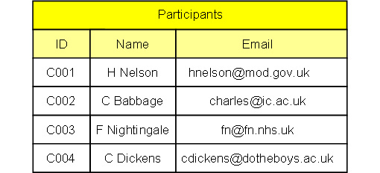
מאגר מידע על פי החוק בישראל: (תנאים מצטברים)
אוסף נתוני מידע
מוחזק באמצעי מגנטי או אופטי
מיועד לעיבוד ממוחשב
משמש למטרות עסק (להבדיל משימוש אישי)
אינו כולל רק שם, מען ודרכי התקשרות
או –
כולל רק שם מען ודרכי התקשרות אך אינו המאגר היחיד בעסק
2019

Slide 29
דרכי התקשרות – האם כתובת מייל היא מידע?
גילוי דעת של הרשות:
כתובת דוא"ל של אדם עשויה להוות "מידע" כהגדרתו בסעיף 7 לחוק.
הסיבה:
במקרים רבים ניתן להסיק מכתובת הדוא"ל של אדם נתונים אישיים נוספים על אודותיו שנכנסים לגדר אחד או יותר מרכיבי הגדרת "מידע" בחוק.
2019

Slide 30
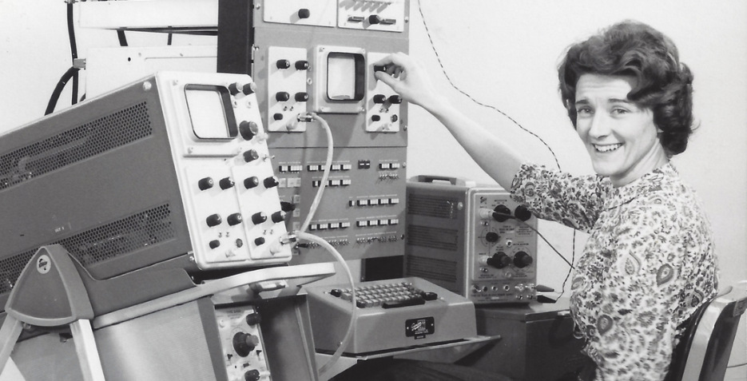
"מיועד לעיבוד ממוחשב" - אין הגדרה בחוק
הגדרה קרובה - שימוש: "לרבות גילוי, העברה ומסירה"
2019

Slide 31
האם "תוצרי צילום" הוא מאגר מידע (בהעדר אמצעי זיהוי)?
האם הקלטות ממוקד טלפוני הם מאגר מידע (בהעדר יכולת לזהות מילים בשיחה)?
2019

Slide 32
הרשות להגנת הפרטיות:
מאגר תוצרי צילום
מכיל מידע מזוהה או ניתן לזיהוי ולכן מאגר מידע.
הקלטות קול
חלק ממאגר מידע – ניתנות לזיהוי עם אדם.
2019

Slide 33
מתי יש לרשום מאגר מידע? (תנאים חלופיים)
המאגר הוא של גוף ציבורי
יש במאגר מידע על 10,000 אנשים ויותר
המידע לא נמסר על-ידי מושאי המידע
המאגר משמש לשרותי דיוור ישיר
יש במאגר מידע רגיש
2019

Slide 34
"המאגר כולל מידע על אנשים והמידע לא נמסר על ידיהם, מטעמם או בהסכמתם למאגר זה".
- האם יתכן?
2019

Slide 35
איך נקים מאגר מבלי לקבל את המידע מבעליו?
1. מידע חופשי ברשת
2. מידע ברשת תחת הגבלות
3. מידע בלתי חוקי ברשת
2019

Slide 36
הרשות: תנאי השימוש שלנו באתר = החוזה שלנו עם הגולשים באתר
2019

Slide 37
סעיף 2(9) לחוק קובע כי תהא זו פגיעה בפרטיות: "שימוש בידיעה על ענייניו הפרטיים של אדם שלא למטרה לשמה נמסר" ענייניו הפרטיים של אדם - כל מידע הקשור לחייו הפרטיים של אותו אדם לרבות שמו, כתובתו, מס' טלפון, מקום עבודה, זהות חבריו, יחסיו עם אשתו, עם בני משפחתו וכד' (פס"ד ונטורה).
2019

Slide 38
השופטת יהודית שטופמן – מחוזי ת"א: אין מניעה מלעשות שימוש בפרטים "מצב בו מפורסמות כתובות בספרי הטלפונים של חברת "בזק", שבהם יכולים עסקים להשתמש, בהעתקה סבירה וחופשית, על מנת לשלוח הצעות בדיוור ישיר באמצעות הדואר או ישירות לתיבת הדואר... איסוף של כתובות דואר אלקטרוני שמשתמשי הפורומים פרסמו מרצונם ושליחת דואר אלקטרוני אליהם, מטעם גורם חיצוני, איננה אסורה בנסיבות כבענייננו". בר"ע (ת"א) 2542/03 ניר סוויסה נ' אורי בן חיים (09.10.2005), בפסקה ז' לפסק-הדין.
2019

Slide 39
השימוש במידע
1. במסגרת המטרה לשמה נרשם המאגר
2. במסגרת הסכמת מושאי המידע
2019

Slide 40
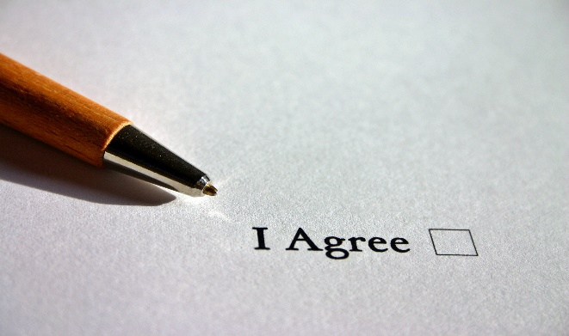
ההסכמה
ההסכמה (סעיף 3): הסכמה מדעת, במפורש או מכללא
סעיף 1 - אין לפגוע בפרטיות אדם ללא הסכמתו
2019

Slide 41
החוק בישראל:
האם ההסדר בו מספק?
האם רק ההסדר ביחס למידע "מיושן"?
האם הוא מתאים למציאות?
2019

Slide 42
האם חוק הגנת הפרטיות ראוי למיתה?
האם לעשות עליו delete ?
2019

Slide 43
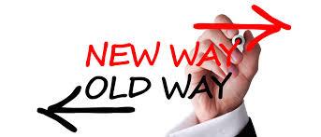
או שאולי...
דרושים רק תיקונים בחוק?
2019

Slide 44
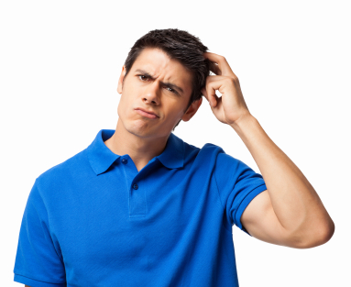
בואו נבחן אותו לרגע מעבר לנושא "המידע" ונאבחן את "החורים" והבעיות שהוא מעורר
2019

Slide 45
אין בחוק הגדרה מהי הזכות לפרטיות
2019

Slide 46
החוק נפתח בקביעה (סעיף 1):
"לא יפגע אדם בפרטיות של זולתו ללא הסכמתו".
- המשמעות: ההסכמה היא חלק ממרכיבי העילה.
- האם לא ראוי שתהיה טענת הגנה?
2019

Slide 47
הגדרת ההסכמה (סעיף 3):
"הסכמה מדעת – במפורש או מכללא"
- האם ראוי לקבוע הגדרה אחרת?
- האם יש להגדיר "מדעת" ו- "הסכמה מכללא"?
2019

Slide 48
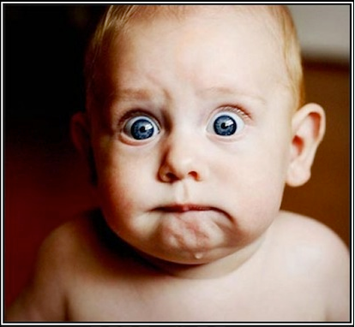
ממשיות הפגיעה (סעיף 6):
"לא תהיה זכות לתביעה אזרחית או פלילית לפי חוק זה בשל פגיעה שאין בה ממש".
- האם ראוי שתהא חלק מהעילה?
- האם ראוי להפוך אותה לטענת הגנה?
2019

Slide 49
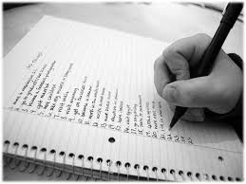
רשימת דרכי הפגיעה (סעיף 2): - האם ראוי שתהא רשימה סגורה? - האם הרשימה מספקת? - האם ראוי לצמצם / להרחיב אותה?
2019

Slide 50
ראו למשל את שני הסעיפים הבאים: (4) פרסום תצלומו של אדם ברבים בנסיבות שבהן עלול הפרסום להשפילו או לבזותו; (4א) פרסום תצלומו של נפגע ברבים שצולם בזמן הפגיעה או סמוך לאחריה באופן שניתן לזהותו ובנסיבות שבהן עלול הפרסום להביאו במבוכה, למעט פרסום תצלום בלא השהיות בין רגע הצילום לרגע השידור בפועל שאינו חורג מהסביר באותן נסיבות; לעניין זה, "נפגע" – מי שסבל מפגיעה גופנית או נפשית עקב אירוע פתאומי ושפגיעתו ניכרת לעין; - האם 4א לא מיותר?
2019

Slide 51
מה זה שימוש?
הגדרה על דרך הדוגמה (סעיף 3):
"שימוש – לרבות גילוי, העברה ומסירה".
2019

Slide 52
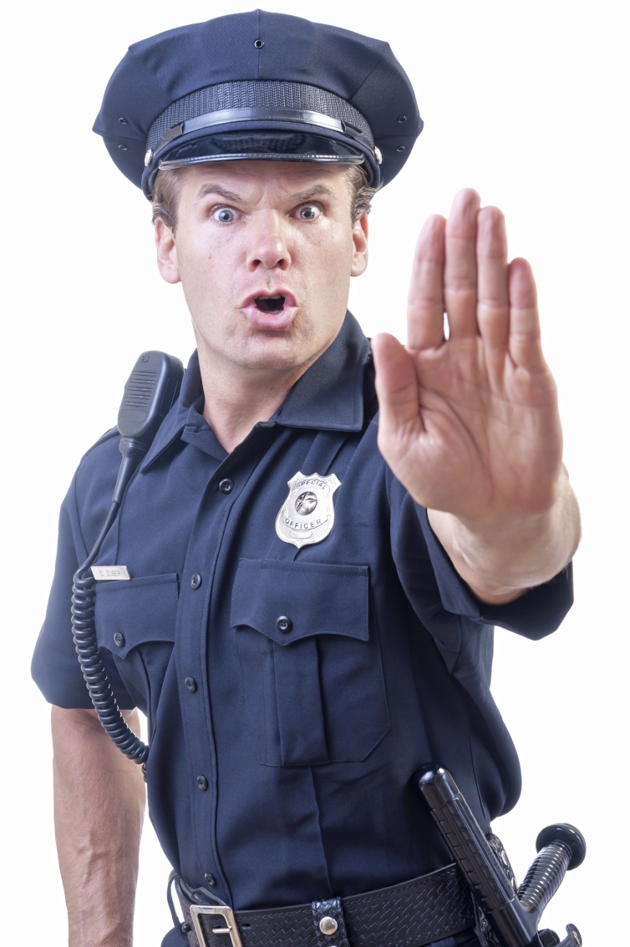
ראו למשל את סעיף 9 לחוק הקובע שתהא זו פגיעה בפרטיות:
"שימוש בידיעה על ענייניו הפרטיים של אדם או מסירתה לאחר, שלא למטרה שלשמה נמסר".
לרבים הסעיף נראה כמו כתב חידה.
2019

Slide 53
פרק ב' לחוק – מאגר מידע:
חובת הרישום לאן?
- הגדרת מאגר מידע
- הגדרת "מידע"
- הגדרת "מידע רגיש"
- המטרות
- הסכמה להיכלל במאגר
- איסוף המידע למאגר
- הזכות להישכח
- הזכות לייחוד המידע
- ועוד...
2019

Slide 54
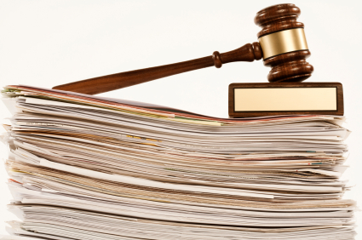
רשם מאגרי המידע הסמכויות – האם יש להרחיבן?
2019

Slide 55
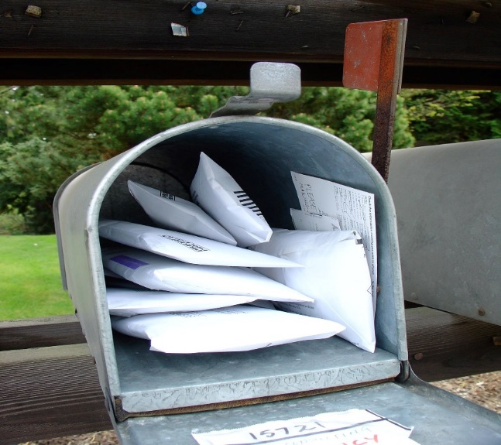
פרק ב' לחוק, סימן ב' - דיוור ישיר
- האם עדיין רלוונטי?
- האם דרושה הסדרה אל מול חוק ה-'ספאם'?
- אם רלוונטי - אילו שינויים נערוך בו?
2019

Slide 56
הגדרת "שירותי דיוור ישיר" (סעיף 17ג):
"שירותי דיוור ישיר" - מתן שירותי דיוור ישיר לאחרים בדרך של העברת רשימות, מדבקות או נתונים בכל אמצעי שהוא.
2019

Slide 57
ההגנות האם יש לערוך בהן שינוי?
2019

Slide 58
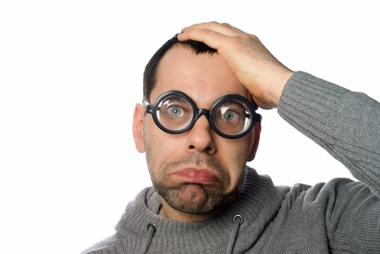
סעיף 18 - במשפט פלילי או אזרחי בשל פגיעה בפרטיות תהא זו הגנה טובה אם נתקיימה אחת מאלה:
(1) הפגיעה נעשתה בדרך של פרסום שהוא מוגן לפי סעיף 13 לחוק איסור לשון הרע, תשכ"ה-1965;
- האם אימוץ מתאים וראוי?
2019

Slide 59
סעיף 13 לחוק איסור לשון הרע קובע כי יהיו מוגנים:
(5) פרסום ע"י שופט, חבר של בית דין דתי, בורר, או אדם אחר בעל סמכות שיפוטית או מעין שיפוטית על פי דין, שנעשה תוך כדי דיון בפניהם או בהחלטתם, או פרסום על ידי בעל דין, בא כוחו של בעל דין או עד, שנעשה תוך כדי דיון כאמור;
(6) פרסום על ידי חבר ועדת חקירה, כמשמעותה בסעיף 22 לחוק יסוד: הכנסת או בפקודת ועדות חקירה, שנעשה תוך כדי דיון בפני הועדה, או בדין וחשבון שלה, או פרסום על ידי אדם שענינו משמש נושא לחקירת הועדה, בא כוחו של אדם כזה או עד, שנעשה תוך כדי דיון כאמור;
(7) דין וחשבון נכון והוגן על מה שנאמר או אירע כאמור בפסקאות (5) או (6) בישיבה פומבית, ובלבד שהפרסום לא נאסר לפי סעיף 21;
2019

Slide 60
סעיף 18(2)(ו) קובע כי תהא הגנה בתום לב באם:
הפגיעה נעשתה בדרך של פרסום שהוא מוגן לפי פסקאות (4) עד (11) לסעיף 15 לחוק איסור לשון הרע, תשכ"ה-1965;
- האם הכל מתאים לזכות לפרטיות?
2019

Slide 61
הפיצוי המוסכם – סעיף 29א - האם יש בו צורך? - האם הסכום ראוי? - האם יש להחיל אותו גם על פרק ב' לחוק?
2019

Slide 62
ראו את סעיף 11 לחוק איסור לשון הרע:
11.
(א) פורסמה לשון הרע באמצעי תקשורת, יישאו באחריות פלילית ואזרחית בשל לשון הרע, האדם שהביא את דברי לשון הרע לאמצעי התקשורת וגרם בכך לפרסומו, עורך אמצעי התקשורת ומי שהחליט בפועל על הפרסום, ובאחריות אזרחית יישא גם האחראי לאמצעי התקשורת.
(ב) באישום פלילי לפי סעיף זה תהא זו הגנה טובה לעורך אמצעי התקשורת שנקט אמצעים סבירים כדי למנוע פרסום אותה לשון הרע ושלא ידע על פרסומה.
2019

Slide 63
עכשיו ראו את "אחיו" – סעיף 30 לחוק:
30.
(א) פורסמה פגיעה בפרטיות בעתון, יישאו באחריות פלילית ואזרחית בשל הפגיעה האדם שהביא את הדבר לעיתון וגרם בכך לפרסומו, עורך העיתון ומי שהחליט בפועל על פרסום אותה פגיעה בעתון, ובאחריות אזרחית יישא גם המוציא לאור של העיתון.
(ב) באישום פלילי לפי סעיף זה תהא זאת הגנה טובה לעורך העיתון שנקט אמצעים סבירים כדי למנוע פרסום אותה פגיעה ושלא ידע על פרסומה.
(ג) בסעיף זה, "עורך עיתון" – לרבות עורך בפועל.
2019

Slide 64
המסקנה המתבקשת: דרושה חקיקת פרטיות עדכנית.
האם זה יקרה ומתי?
2019

Slide 65
ינואר 2007
מסקנות צוות שופמן
נובמבר 2011
הצעת חוק הגנת הפרטיות (סמכויות אכיפה), התשע"ב-2011
אוגוסט 2012
תזכיר חוק הגנת הפרטיות (צמצום חובת הרישום...)
2019

Slide 66
האם יהיה בישראל GDPR מכוח חקיקה - ספק.
מכוח פסיקה:
השופט נעם סולברג קבע ביחס לשיטות המשפט האירופאיות:
"שיטות משפט אלו מתאימות יותר למבנה החוקתי והחקיקתי שלנו".
[ע"א 8954/11 פלוני נ' פלונית ואח' (פורסם בנבו – 22.5.2014), בפסקה 128 לפסק-הדין]
התשובה: אולי תבוא מהפסיקה.
2019

Slide 67
תודה
עו"ד דן חי
דן חי ושות', עורכי דין
דרך אבא הלל סילבר 12, רמת גן 52506
טל: 03-6005777; פקס: 03-6005888
www.hay-law.com
dan@hay-law.com
2019

